Slide 1
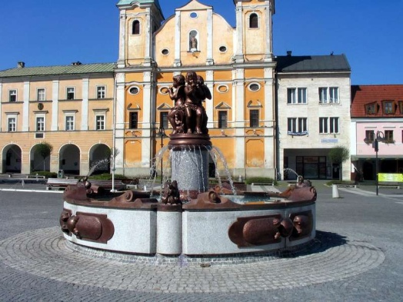
Žilina a okolie
4. ročník
Mgr. Mariana Bančanská
Základná škola Sačurov

Slide 2
Jeden z významných slovenských básnikov nazval Žilinu perlou na Váhu. Niet hádam výstižnejšej charakteristiky. Je to mesto s jedinečnou históriou i množstvom unikátnych historicko - umeleckých pamätihodností, mesto neopakovateľnej urbanistickej architektoniky, ktoré už v stredoveku právom nazývali uhorským Norimbergom.

Slide 3
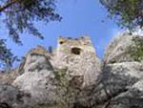
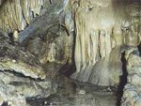
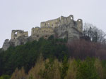
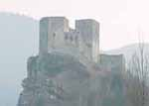
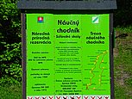
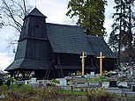
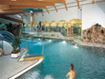

Slide 4
Žilina patrí medzi najvýznamnejšie mestá v Slovenskej republike, bola a stále je centrom severozápadného Slovenska. Toto svoje postavenie získala vďaka geografickým podmienkam, ale i historickým vývinom. Mesto leží v kotline na sútoku troch riek : Váhu, Kysuce a Rajčanky, Žilina je križovatkou medzinárodných cestných trás E 50 a E 75, spájajúcich sever Európy s juhom a východ so západom, a predovšetkým je dôležitým železničným uzlom.

Slide 5
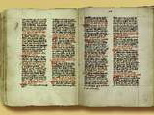
ŽILINSKÝ KRAJ :
rozloha :: 6788 km² hranice :: s Poľskou a Českou republikou, 11 okresov, 315 obcí, 18 z nich získalo štatút mesta, 692 434 obyvateľov
(z toho je 97,5 % Slovákov, 0,9 % Čechov, 0,4 %
Rómov) najzaľudnenejší okres Žilina najmenej zaľudnený okres Turčianske Teplice najväčšie mesto Žilina najmenšie mesto Rajecké Teplice.

Slide 6
Žilina je na :
na západe
Slovenska
na juhu
Slovenska
severe
Slovenska

Slide 7
V Žiline sa do Váhu vlievajú rieky
Kysuca a
Nitra
Kysuca a
Rajč ianka
Topľa a
Ondava

Slide 8
Kraj v okolí Žiliny sa nazýva:
Žilinská
rovina
Žilinská
dolina
Žilinská
kotlina

Slide 9
Ktorá rieka preteká Žilinou?
Váh
Dunaj
Hron

Slide 10
Zo Žiliny v minulosti viedli cesty
na sever:
do
Rakúska
na
Ukrajinu
do Poľska

Slide 11
ZDROJE
www.gify.nou.com
www.beruska8.cz
www.travel-to-zilina.biz/hrad/index.htm
Šablona: E. Maninová

